Slide 1



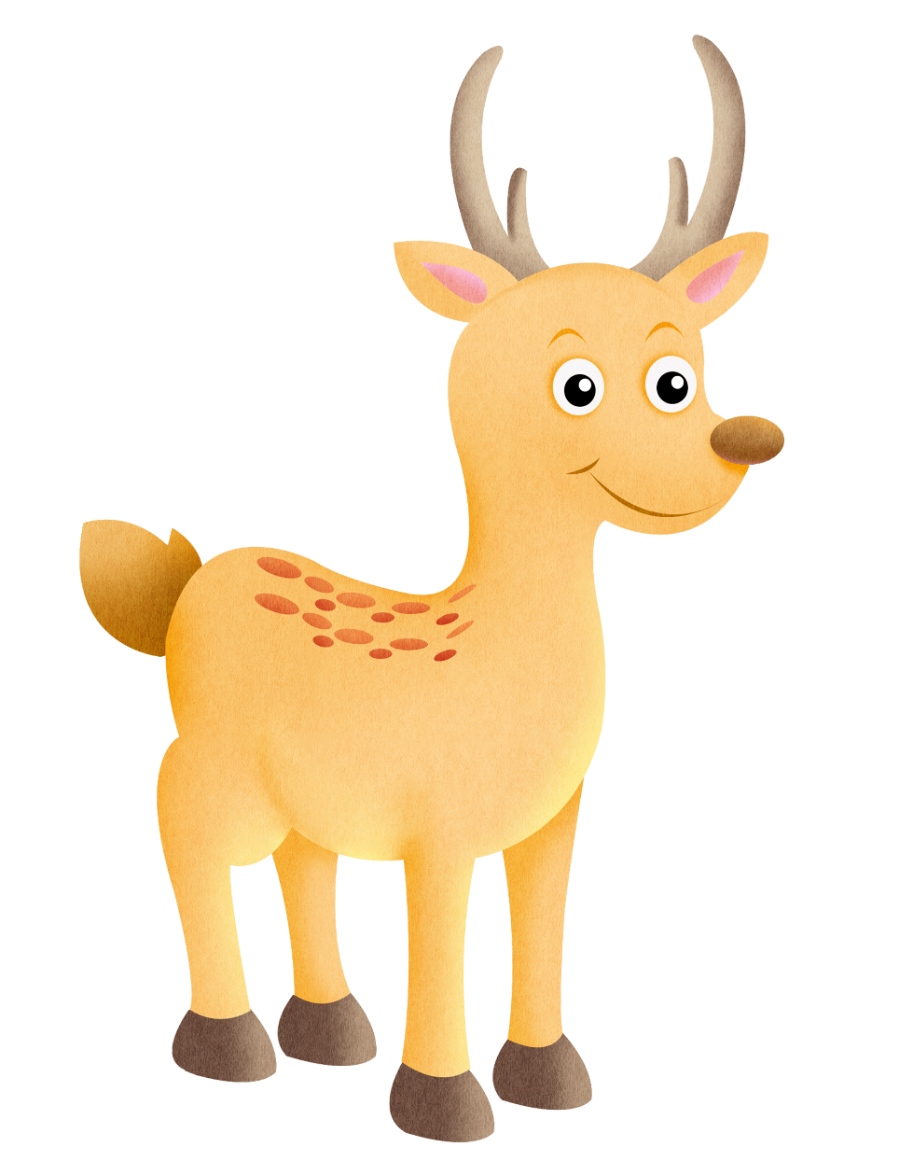

Toán
Ôn tập phép cộng, phép trừ trong phạm vi 1 000
Bài 2

Slide 2
Làm vào
nháp
1. Số?
Số bị trừ | 1 000 | 563 | 210 | 100 | 216
Số trừ | 200 | 137 | 60 | 26 | 132
Hiệu | 800 | ? | ? | ? | ?
426
150
74
84

Slide 3

2. Số?
+ 105
- 205
?
305
?
410
205

Slide 4

4
Ở một trường học, khối lớp Ba có 142 học sinh, khối lớp Bốn có ít hơn khối lớp Ba 18 học sinh. Hỏi:
Khối lớp Bốn có bao nhiêu học sinh?
Cả hai khối lớp có bao nhiêu học sinh?

